Slide 1


Manual de Utilização
Pipeline e Data Warehouse
Para KPIs de projetos de TI

Slide 2
1º Etapa do Pipeline
Rodar o arquivo em Python que está localizado no seguinte caminhos:
'C:\\Users\\guluciomir\\PosArqEngDados\\ProjetoFinal\\SPRINT 2\\Captura_de_dados\\Apontamento_horas'
Após isso inserir arquivo de carga .csv nesse mesmo caminho.
Rodar o arquivo em Python que está localizado no seguinte caminhos:
'C:\\Users\\guluciomir\\PosArqEngDados\\ProjetoFinal\\SPRINT 2\\Captura_de_dados\\Planejamento_horas'
Após isso inserir arquivo de carga .csv nesse mesmo caminho.

Slide 3
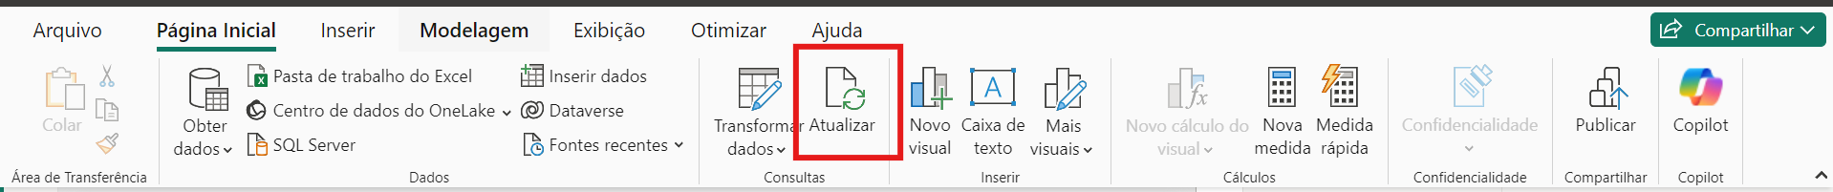
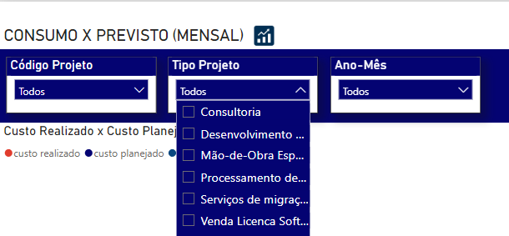
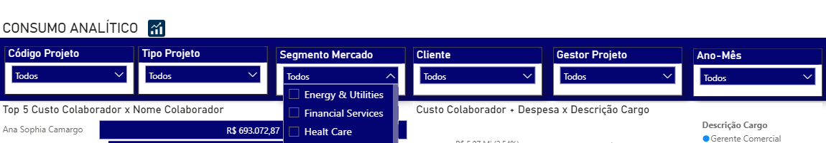
2º Etapa do Pipeline
Abrir o arquivo Power BI e atualizar o dashboard.
3º Etapa do Pipeline
Após a atualização poderá navegar pelo dashboards, utilizando os filtros conforme imagens abaixo.

Slide 4
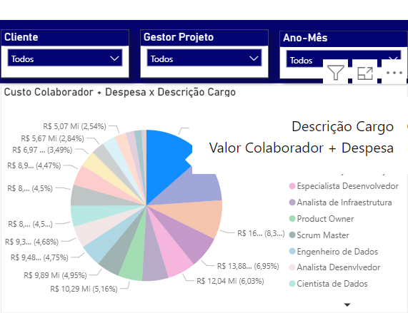
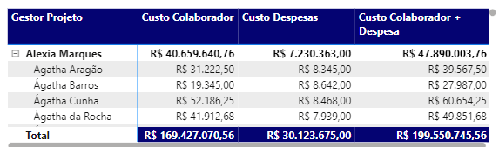
4º Etapa do Pipeline
Os gráficos são interativos por isso os campos dos gráficos se comportam com filtros, como imagem abaixo.
A Tabela-Matriz tem função de drill down e drill up conforme imagem abaixo.

Slide 5








